Slide 1
СЕЛЕКТОРНОЕ СОВЕЩАНИЕ Тема: ««Перспективы развития региональных ресурсных центров физкультурно-спортивной направленности»
МИНИСТЕРСТВО ПРОСВЕЩЕНИЯ РОССИЙСКОЙ ФЕДЕРАЦИИ
ФГБУ «ФЕДЕРАЛЬНЫЙ ЦЕНТР ОРГАНИЗАЦИОННО-МЕТОДИЧЕСКОГО ОБЕСПЕЧЕНИЯ ФИЗИЧЕСКОГО ВОСПИТАНИЯ»
06.11.2019 г. - 12:00 (по МВ) Ссылка: : https://youtu.be/UoPnTBpVl1E

Slide 2
Повестка
МИНИСТЕРСТВО ПРОСВЕЩЕНИЯ РОССИЙСКОЙ ФЕДЕРАЦИИ
ФГБУ «ФЕДЕРАЛЬНЫЙ ЦЕНТР ОРГАНИЗАЦИОННО-МЕТОДИЧЕСКОГО ОБЕСПЕЧЕНИЯ ФИЗИЧЕСКОГО ВОСПИТАНИЯ»
Вступительное слово. Федченко Николай Семенович, директор ФГБУ «Федеральный центр организационно-методического обеспечения физического воспитания» Минпросвещения России, кандидат педагогических наук
1. Создание региональных центров выявления и поддержки одаренных детей по направлению «Спорт» в субъектах Российской Федерации. Грибачева Марина Анатольевна, заместитель директора, руководитель Федерального ресурсного центра развития дополнительного образования детей физкультурно-спортивной направленности, кандидат педагогических наук
2. Реализация мероприятий, осуществляемых в регионах, по созданию в общеобразовательных организациях, расположенных в сельской местности, условий для занятий физической культурой и спортом в 2019 году. Скрынников Богдан Александрович, руководитель отдела мониторинга и обработки информации ФГБУ «ФЦОМОФВ»
3. О проработке вопроса, касающегося создания центров раннего развития физического воспитания детей начиная с двухлетнего возраста. Грибачева Марина Анатольевна, заместитель директора, руководитель Федерального ресурсного центра развития дополнительного образования детей физкультурно-спортивной направленности, кандидат педагогических наук
Разное Ответы на вопросы
06.11.2019 г. - 12:00 (по МВ) Ссылка: https://youtu.be/UoPnTBpVl1E

Slide 3
МИНИСТЕРСТВО ПРОСВЕЩЕНИЯ РОССИЙСКОЙ ФЕДЕРАЦИИ
МЕРОПРИЯТИЯ ДО КОНЦА 2019 ГОДА
Федченко Николай Семенович, директор ФГБУ «Федеральный центр организационно-методического обеспечения физического воспитания» Минпросвещения России, кандидат педагогических наук
ФГБУ «ФЕДЕРАЛЬНЫЙ ЦЕНТР ОРГАНИЗАЦИОННО-МЕТОДИЧЕСКОГО ОБЕСПЕЧЕНИЯ ФИЗИЧЕСКОГО ВОСПИТАНИЯ»
ВСЕРОССИЙСКИЙ ФОРУМ ШКОЛЬНЫХ СПОРТИВНЫХ КЛУБОВ
«Школьные спортивные клубы – социальная среда для гармоничного развития личности»
Ноябрь 2019 г.
Цель Форума
Совершенствование системы школьных спортивных клубов в Российской Федерации с использованием интегративных связей общего и дополнительного образования физкультурно-спортивной направленности.
ПЛЕНАРНОЕ ЗАСЕДАНИЕ
СЕССИОННЫЕ ПЛОЩАДКИ
«Совершенствование нормативно-правовых и государственно-общественных механизмов управления ШСК».
«Школьные спортивные клубы как форма личностно-ориентированного подхода в обучении, социализации и доступного образования».
«Школьные спортивные клубы как ресурс в реализации инновационных проектов и социально-значимых мероприятиях».
Приоритетные направления государственной политики в сфере физического воспитания обучающихся Российской Федерации, представлен опыт и перспективы развития школьных спортивных клубов на региональном уровне.
06.11.2019 г. - 12:00 (по МВ) Ссылка: https://youtu.be/UoPnTBpVl1E

Slide 4
МИНИСТЕРСТВО ПРОСВЕЩЕНИЯ РОССИЙСКОЙ ФЕДЕРАЦИИ
МЕРОПРИЯТИЯ ДО КОНЦА 2019 ГОДА
Федченко Николай Семенович, директор ФГБУ «Федеральный центр организационно-методического обеспечения физического воспитания» Минпросвещения России, кандидат педагогических наук
ФГБУ «ФЕДЕРАЛЬНЫЙ ЦЕНТР ОРГАНИЗАЦИОННО-МЕТОДИЧЕСКОГО ОБЕСПЕЧЕНИЯ ФИЗИЧЕСКОГО ВОСПИТАНИЯ»
ВСЕРОССИЙСКОЕ СОВЕЩАНИЕ РАБОТНИКОВ ДОПОЛНИТЕЛЬНОГО ОБРАЗОВАНИЯ
«Дополнительное образование детей: от ресурсов учреждений к потенциалу целевой моделей регионального развития».
5-6 декабря 2019 г.
Цель
Реализация целей и задач Национального проекта «Образование» через призму возможностей дополнительного образования детей и его роли в реализации федеральных проектов «Успех каждого ребенка», «Учитель будущего», «Современная школа» и др. проекты. Реализация плана мероприятий «Десятилетия детства».
Декабря 2019 г.
II ВСЕРОССИЙСКИЙ СЪЕЗД УЧИТЕЛЕЙ ФИЗИЧЕСКОЙ КУЛЬТУРЫ
Объединение профессионального и социально-общественного потенциала педагогического сообщества физкультурно-спортивного профиля, осуществляющего деятельность по реализации национального проекта «Образование» и Концепции преподавания учебного предмета «Физическая культура».
Цель
06.11.2019 г. - 12:00 (по МВ) Ссылка: https://youtu.be/UoPnTBpVl1E

Slide 5
МИНИСТЕРСТВО ПРОСВЕЩЕНИЯ РОССИЙСКОЙ ФЕДЕРАЦИИ
Создание региональных центров выявления и поддержки одаренных детей
по направлению «Спорт» в субъектах Российской Федерации
Грибачева Марина Анатольевна, заместитель директора, руководитель Федерального ресурсного центра развития дополнительного образования детей физкультурно-спортивной направленности, кандидат педагогических наук.
ФГБУ «ФЕДЕРАЛЬНЫЙ ЦЕНТР ОРГАНИЗАЦИОННО-МЕТОДИЧЕСКОГО ОБЕСПЕЧЕНИЯ ФИЗИЧЕСКОГО ВОСПИТАНИЯ»
1
2
06.11.2019 г. - 12:00 (по МВ) Ссылка: https://youtu.be/UoPnTBpVl1E

Slide 6
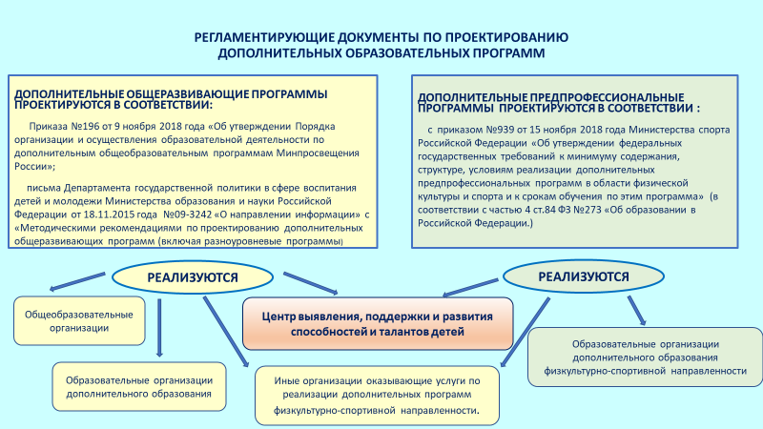
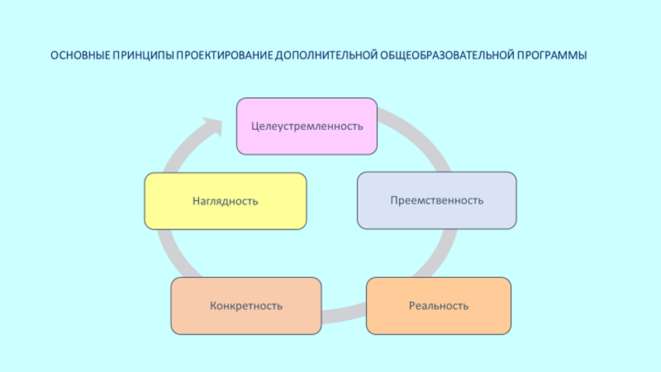
МИНИСТЕРСТВО ПРОСВЕЩЕНИЯ РОССИЙСКОЙ ФЕДЕРАЦИИ
Создание региональных центров выявления и поддержки одаренных детей
по направлению «Спорт» в субъектах Российской Федерации
Грибачева Марина Анатольевна, заместитель директора, руководитель Федерального ресурсного центра развития дополнительного образования детей физкультурно-спортивной направленности, кандидат педагогических наук.
ФГБУ «ФЕДЕРАЛЬНЫЙ ЦЕНТР ОРГАНИЗАЦИОННО-МЕТОДИЧЕСКОГО ОБЕСПЕЧЕНИЯ ФИЗИЧЕСКОГО ВОСПИТАНИЯ»
3
4
06.11.2019 г. - 12:00 (по МВ) Ссылка: https://youtu.be/UoPnTBpVl1E

Slide 7
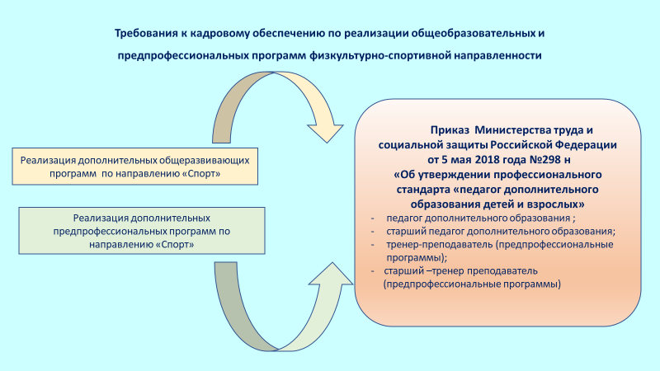
МИНИСТЕРСТВО ПРОСВЕЩЕНИЯ РОССИЙСКОЙ ФЕДЕРАЦИИ
Создание региональных центров выявления и поддержки одаренных детей
по направлению «Спорт» в субъектах Российской Федерации
Грибачева Марина Анатольевна, заместитель директора, руководитель Федерального ресурсного центра развития дополнительного образования детей физкультурно-спортивной направленности, кандидат педагогических наук.
ФГБУ «ФЕДЕРАЛЬНЫЙ ЦЕНТР ОРГАНИЗАЦИОННО-МЕТОДИЧЕСКОГО ОБЕСПЕЧЕНИЯ ФИЗИЧЕСКОГО ВОСПИТАНИЯ»
5
6
06.11.2019 г. - 12:00 (по МВ) Ссылка: https://youtu.be/UoPnTBpVl1E

Slide 8
МИНИСТЕРСТВО ПРОСВЕЩЕНИЯ РОССИЙСКОЙ ФЕДЕРАЦИИ
Реализация мероприятий, осуществляемых в регионах, по созданию в общеобразовательных организациях, расположенных в сельской местности, условий для занятий физической культурой и спортом в 2019 году
Скрынников Богдан Александрович, руководитель отдела мониторинга и обработки информации ФГБУ «ФЦОМОФВ»
ФГБУ «ФЕДЕРАЛЬНЫЙ ЦЕНТР ОРГАНИЗАЦИОННО-МЕТОДИЧЕСКОГО ОБЕСПЕЧЕНИЯ ФИЗИЧЕСКОГО ВОСПИТАНИЯ»
1
2
06.11.2019 г. - 12:00 (по МВ) Ссылка: https://youtu.be/UoPnTBpVl1E

Slide 9
МИНИСТЕРСТВО ПРОСВЕЩЕНИЯ РОССИЙСКОЙ ФЕДЕРАЦИИ
Реализация мероприятий, осуществляемых в регионах, по созданию в общеобразовательных организациях, расположенных в сельской местности, условий для занятий физической культурой и спортом в 2019 году
Скрынников Богдан Александрович, руководитель отдела мониторинга и обработки информации ФГБУ «ФЦОМОФВ»
ФГБУ «ФЕДЕРАЛЬНЫЙ ЦЕНТР ОРГАНИЗАЦИОННО-МЕТОДИЧЕСКОГО ОБЕСПЕЧЕНИЯ ФИЗИЧЕСКОГО ВОСПИТАНИЯ»
3
4
06.11.2019 г. - 12:00 (по МВ) Ссылка: https://youtu.be/UoPnTBpVl1E

Slide 10
МИНИСТЕРСТВО ПРОСВЕЩЕНИЯ РОССИЙСКОЙ ФЕДЕРАЦИИ
Реализация мероприятий, осуществляемых в регионах, по созданию в общеобразовательных организациях, расположенных в сельской местности, условий для занятий физической культурой и спортом в 2019 году
Скрынников Богдан Александрович, руководитель отдела мониторинга и обработки информации ФГБУ «ФЦОМОФВ»
ФГБУ «ФЕДЕРАЛЬНЫЙ ЦЕНТР ОРГАНИЗАЦИОННО-МЕТОДИЧЕСКОГО ОБЕСПЕЧЕНИЯ ФИЗИЧЕСКОГО ВОСПИТАНИЯ»
5
6
06.11.2019 г. - 12:00 (по МВ) Ссылка: https://youtu.be/UoPnTBpVl1E

Slide 11
МИНИСТЕРСТВО ПРОСВЕЩЕНИЯ РОССИЙСКОЙ ФЕДЕРАЦИИ
Реализация мероприятий, осуществляемых в регионах, по созданию в общеобразовательных организациях, расположенных в сельской местности, условий для занятий физической культурой и спортом в 2019 году
Скрынников Богдан Александрович, руководитель отдела мониторинга и обработки информации ФГБУ «ФЦОМОФВ»
ФГБУ «ФЕДЕРАЛЬНЫЙ ЦЕНТР ОРГАНИЗАЦИОННО-МЕТОДИЧЕСКОГО ОБЕСПЕЧЕНИЯ ФИЗИЧЕСКОГО ВОСПИТАНИЯ»
7
8
06.11.2019 г. - 12:00 (по МВ) Ссылка: https://youtu.be/UoPnTBpVl1E

Slide 12
МИНИСТЕРСТВО ПРОСВЕЩЕНИЯ РОССИЙСКОЙ ФЕДЕРАЦИИ
Реализация мероприятий, осуществляемых в регионах, по созданию в общеобразовательных организациях, расположенных в сельской местности, условий для занятий физической культурой и спортом в 2019 году
Скрынников Богдан Александрович, руководитель отдела мониторинга и обработки информации ФГБУ «ФЦОМОФВ»
ФГБУ «ФЕДЕРАЛЬНЫЙ ЦЕНТР ОРГАНИЗАЦИОННО-МЕТОДИЧЕСКОГО ОБЕСПЕЧЕНИЯ ФИЗИЧЕСКОГО ВОСПИТАНИЯ»
9
10
06.11.2019 г. - 12:00 (по МВ) Ссылка: https://youtu.be/UoPnTBpVl1E

Slide 13
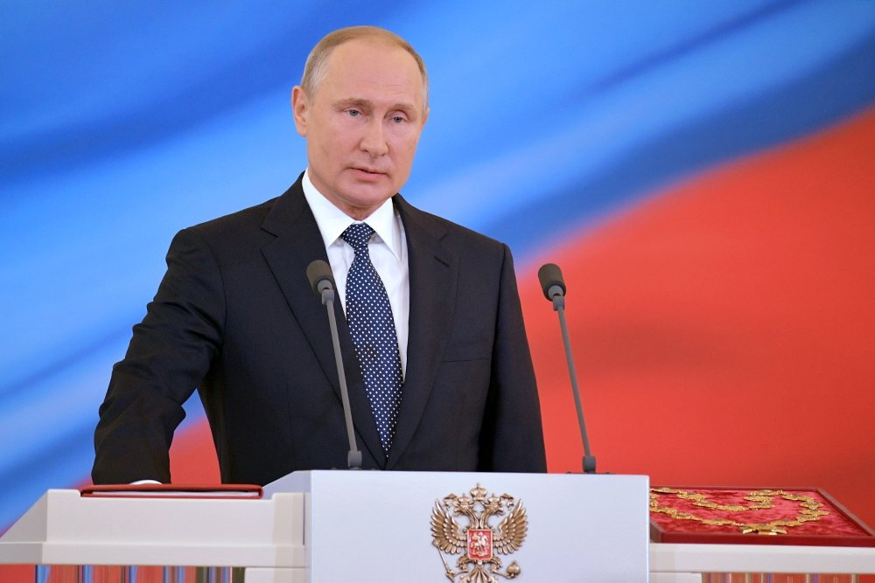
МИНИСТЕРСТВО ПРОСВЕЩЕНИЯ РОССИЙСКОЙ ФЕДЕРАЦИИ
О проработке вопроса, касающегося создания центров раннего развития физического воспитания детей начиная с двухлетнего возраста
Грибачева Марина Анатольевна, заместитель директора, руководитель Федерального ресурсного центра развития дополнительного образования детей физкультурно-спортивной направленности, кандидат педагогических наук.
ФГБУ «ФЕДЕРАЛЬНЫЙ ЦЕНТР ОРГАНИЗАЦИОННО-МЕТОДИЧЕСКОГО ОБЕСПЕЧЕНИЯ ФИЗИЧЕСКОГО ВОСПИТАНИЯ»
Перечень Поручений Президента Российской Федерации
по итогам заседания Совета при Президенте Российской Федерации по развитию физической культуры и спорта от «30» апреля 2019 года №Пр-759
ФГБУ «ФЦОМОФВ»
На 01.11.2019 года:
ПР-759
П.1 К
Руководителям региональных ресурсных центров развития дополнительно образования физкультурно-спортивной направленности детей
28 субъектов РФ – предоставили информацию, из них:
10 субъектов РФ – предоставили информацию
об отсутствии необходимых условий;
57 субъектов РФ – не предоставили информацию.
СОЗДАНИЕ ЦЕНТРОВ РАННЕГО ФИЗИЧЕСКОГО РАЗВИТИЯ ДЕТЕЙ
(НАЧИНАЯ С ДВУХЛЕТНЕГО ВОЗРАСТА)
направлено письмо
«О предоставлении информации»
06.11.2019 г. - 12:00 (по МВ) Ссылка: https://youtu.be/UoPnTBpVl1E

Slide 14
МИНИСТЕРСТВО ПРОСВЕЩЕНИЯ РОССИЙСКОЙ ФЕДЕРАЦИИ
Ответы на вопросы
Ковалевский Алексей Владимирович, руководитель отдела развития дополнительного образования физкультурно-спортивной направленности ФГБУ «ФЦОМОФВ»
ФГБУ «ФЕДЕРАЛЬНЫЙ ЦЕНТР ОРГАНИЗАЦИОННО-МЕТОДИЧЕСКОГО ОБЕСПЕЧЕНИЯ ФИЗИЧЕСКОГО ВОСПИТАНИЯ»
Часто задаваемые вопросы
Переход на реализацию дополнительных предпрофессиональных программ в соответствии с Приказом Минспорта России от 15.11.18 г. № 939 «Об утверждении федеральных государственных требований к минимуму содержания, структуре, условиям реализации дополнительных предпрофессиональных программ в области физической культуры и спорта и к срокам обучения по этим программам».
- возраст зачисления;
- наполняемость групп;
- профессиональный стандарт «Педагог дополнительного образования детей и взрослых»;
- какие программы реализовывает ДЮСШ;
- участие в официальных спортивных соревнованиях.
Вопросы содержат в себе
06.11.2019 г. - 12:00 (по МВ) Ссылка: https://youtu.be/UoPnTBpVl1E

Slide 15
МИНИСТЕРСТВО ПРОСВЕЩЕНИЯ РОССИЙСКОЙ ФЕДЕРАЦИИ
Ответы на вопросы
Ковалевский Алексей Владимирович, руководитель отдела развития дополнительного образования физкультурно-спортивной направленности ФГБУ «ФЦОМОФВ»
ФГБУ «ФЕДЕРАЛЬНЫЙ ЦЕНТР ОРГАНИЗАЦИОННО-МЕТОДИЧЕСКОГО ОБЕСПЕЧЕНИЯ ФИЗИЧЕСКОГО ВОСПИТАНИЯ»
Федеральный закон от 29 декабря 2012 г. № 273-ФЗ «Об образовании в Российской Федерации»;
Федеральный закон от 4 декабря 2007 г. № 329-ФЗ «О физической культуре и спорте в Российской Федерации»;
Указ Президента Российской Федерации от 7 мая 2018 г. № 204 «О национальных целях и стратегических задачах развития Российской Федерации на период до 2024 года»
Постановление Правительства РФ от 26 декабря 2017 г. № 1642 «Об утверждении государственной программы Российской Федерации «Развитие образования»;
Распоряжение Правительства РФ от 24 апреля 2015 г. № 729-р «Об утверждении плана мероприятий на 2015 - 2020 годы по реализации Концепции развития дополнительного образования детей, утв. распоряжением Правительства РФ от 04.09.2014 N 1726-р»;
Распоряжение Правительства РФ от 17 октября 2018 г. № 2245-р «Об утверждении Концепции подготовки спортивного резерва в Российской Федерации до 2025 года и плана мероприятий по ее реализации»;
Приказ Министерства просвещения Российской Федерации от 9 ноября 2018 г. № 196 «Об утверждении Порядка организации и осуществления образовательной деятельности по дополнительным общеобразовательным программам»;
Приказ Министерства спорта Российской Федерации от 15 ноября 2018г. № 939 «Об утверждении федеральных государственных требований к минимуму содержания, структуре, условиям реализации дополнительных предпрофессиональных программ в области физической культуры и спорта и к срокам обучения по этим программам»;
Совместное письмо Министерства спорта Российской Федерации от 10.09.2019 № ИСК-ПВ-10/9327 и Министерства просвещения Российской Федерации от 10.09.2019 № 06-985.
Совместное письмо Министерства спорта Российской Федерации от 02.09.2019 № СК-ПВ-10/7666 и Министерства просвещения Российской Федерации от 02.09.2019 № МР-070/06.
Нормативно-правовая база, которой необходимо руководствоваться:
06.11.2019 г. - 12:00 (по МВ) Ссылка: https://youtu.be/UoPnTBpVl1E

Slide 16
Благодарим за внимание
06.11.2019 г. - 12:00 (по МВ) Ссылка: https://youtu.be/UoPnTBpVl1E

